Slide 1
Digitális megoldások a vidékfejlesztésben
Kárpátaljai kiegészítés
Notes:
A digitális megoldások a vidékfejlesztésben egy olyan komplex ismeretanyag, melynek a célja, hogy feltárjuk a vidékfejlesztés digitalizálásában rejlő potenciált. Az ágazat igen dinamikusan fejlődik, folyamatos innovatív ötletekkel jelennek meg a vállalkozások és a non-profit szféra egyaránt.
A magyarországi jó gyakorlatok sok kreatív ötletet mutatnak, melyek egy-egy település, térség fejlődése kapcsán tesznek előremutató tevékenységeket.
Jelen előadásanyag kiegészítést ad arra vonatkozóan, hogy Kárpátalján a vidékfejlesztésben milyen eredmények születtek az elmúlt években, mely területeken fontos átvenni az anyaországi újító ötleteket.

Slide 2
Tartalomjegyzék
Bevezető
Kárpátalja agráradottságai.
Agrár SWOT
Vidékfejlesztési stratégia = Egán Ede terv
Jó gyakorlatok adaptálása
Új lehetőségek
Notes:
Az előadás három fő részre bontható:
Kárpátalja agrár és vidékadottságinak megismerése;
A 2014-ben létrejött Egán Ede gazdaságfejlesztési program ismertetésé;
Annak megvizsgálása, hogy mely magyarországi példákat lenne érdemes adaptálni Kárpátaljára.

Slide 3
Bevezető
A vidékfejlesztés gondolatmenete Kárpátalján sem különíthető el az agráriumtól, sőt, a régió adottságból kifolyólag igen jelentős súlya van.
Az agrárium mellett, vagy talán az utóbbi években azt megelőzően nőtt meg a turizmus, mint szektor, jelentősége a vidékfejlesztésben. Ezek az ágazatok szoros szinergiában állnak egymással (egyik húzza a másikat).
Összehasonlítva a vidékfejlesztési gyakorlatot a magyarországival (vagy egyéb külhoni régiókkal), sajnos Kárpátalja fejlettségi szintje, az alkalmazott gyakorlatok jócskán szegényesebb. Ezért ebben a munkában elsősorban a helyi agráradottságok figyelembevételével arra próbálunk reflektálni, hogy mely „jó gyakorlatok” adaptálhatóak, milyen feltételek mentén.
Notes:
A szükséges információkat tartalmazza a dia szöveges leírása.

Slide 4
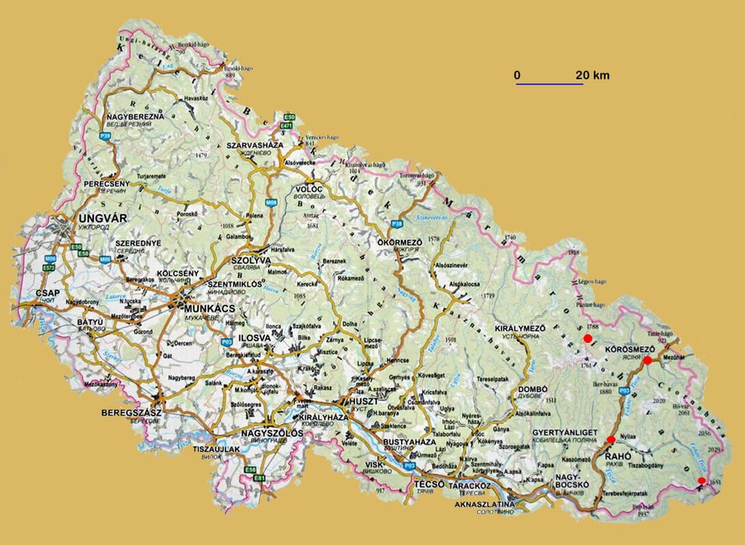
Kárpátalja agráradottságai (forrás: Egán Ede terv, 2014)
Összterület 12800 km2
Ebből 80% hegyvidék, 20% síkvidék
A mezőgazdaságilag művelhető terület 37%
Népsűrűség 98 fő/km2
Vidéki 67%
A mezőgazdasági területek művelése
88% háztartások
12% vállalatok és farmergazdaságok
Kárpátalja térképe. Forrás: https://ungparty.net/karpatalja/karpatalja-terkepek.htm
Notes:
Kárpátalja egyike Ukrajna 24 megyéjének. Ez az ország egyik legkisebb területű megyéje, így is magyarországi méretekhez mérve nagynak minősül. A lakosságszám alapján a megyék rangsorának szintén a második felében foglal helyet: 2013 elején 1 254 400 volt a jelenlévő népesség száma, azaz Ukrajna lakosainak 2,7%-a volt kárpátaljai.
A földrajzi fekvés sajátossága, hogy a megye négy országgal határos: északon Lengyelországgal (a határszakasz hossza 33 km), nyugaton Szlovákiával (98 km), délnyugaton Magyarországgal (135 km), délen Romániával (190 km). Északkelet felől a Kárpátok gerincén túl Ukrajna Lvivi (85 km-es szakaszon) és Ivano-Frankivszki megyéivel (180 km) szomszédos (Zasztavecka et al., 1996).
Talajviszonyok. Vidékünkön főleg a barnaföldek különböző típusai fordulnak elő. A síkvidék legelterjedtebb talajtípusa a podzolos réti barnaföld. Szelvényében a humuszos szint mélysége 10–15 cm, szántott talajoknál 25–30 cm, fizikai típusa többnyire vályog. Az agyag frakció nagy holtvíztartalma miatt e talajok aszályérzékenyek, és a növények még rövid ideig tartó szárazság idején is vízhiánytól szenvednek. A podzolos réti barnaföldek szántott rétegében a humusztartalom átlagosan 2,6%, amely a mélységgel erősen csökken. Kémhatásúk erősen savanyú, pH-értékük 4,0–4,7 közötti, így a meszezés, mint talajjavító eljárás kulcsfontosságú az optimális talajhasznosítás szempontjából. (Csoma, 2009).
Megyénk, főleg a magyarlakta térség, történelmileg sajátosan agrárvidéknek mondható. Mind a településszerkezet, mind az iparosodás szintje, mind a családok önfenntartásában játszott szerepe alapján elmondható, hogy a mezőgazdaságnak jelentős súlya volt . Területi elrendeződés szempontjából a megye két fő zónára tagolódik: hegyvidéki (80%) és síkvidéki rész (20%) (Barkaszi, 2013). A mezőgazdasági területek tulajdon-szerkezetére jellemző az erős széttagoltság. Családi gazdaságok szintjén művelik (vagy hagyják parlagon) a területek 88%-át, míg a vállalatok és farmergazdaságok a maradék 12%-on folytatnak agrártermelést. A felaprózottságot jól szemlélteti, hogy a gazdaságok száma meghaladja a 322 ezret, és az átlagos birtokméret alig nagyobb, mint 1 hektár. (Somi, 2008).

Slide 5
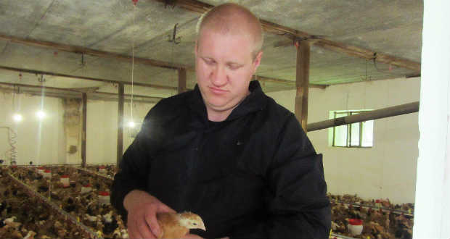
Kárpátalja agráradottságai (forrás: Egán Ede terv, 2014)
Példa az ültetvényre. Ács Béla batátatermesztő. Forrás: https://karpataljalap.net/2022/03/06/karpataljai-markacsalad-bemutatasa-acs-bela-batatatermeszto
Művelési ágak:
Szántó 46%
Rét és legelő 50%
Ültetvény 4%
II. Állatállomány:
Szarvasmarha 120-170 ezer egyed
Sertés 250 -280 ezer egyed
Juh és kecske 110 -140 ezeregyed
Baromfi 3-3,2 millió egyed
Példa az állatartásra. Miért lehet talpon maradni? Forrás: https://karpatalja.ma/karpatalja/gazdasag/mikent-lehet-talpon-maradni/
Notes:
A mezőgazdaság nehéziparának, az állattenyésztésnek a teljesítménye vidékünkön jelentősen visszaesett. A nagy állattartó telepek megszűntek, a jószágtartás gyakorlatilag a háztájiba vonult vissza. A tej, hús felvásárlása szünetel, a családi gazdaságok jószerivel csak saját fogyasztásra, esetleg a közeli városok piacaira termelnek. Az értékesítési gondok miatt a jószágtartási kedv lanyha, ráadásul a fiatalabb gazdageneráció 1-2 tehénnel nem szívesen foglalkozik.
A sertésállomány szintén nem megy túl a helyi ellátás szintjén.
Az állattenyésztés helyzetét taglalva üdítő kivételként említhető a baromfitenyésztés a péterfalvi régióban, azon belül is a naposcsibe-keltetés és -tenyésztés. Számos családi gazdaság rendezkedett be erre a nem csekély befektetést igénylő tevékenységre.
A hús- és tejtermelést jelentősen korlátozza a feldolgozóipar szinte teljes hiánya, a helyi közintézmények ellátására kiírt pályázatok korrupciós összetevője, az ismeretlen származású élelmiszerek ellenőrizetlen, tömeges importja.

Slide 6
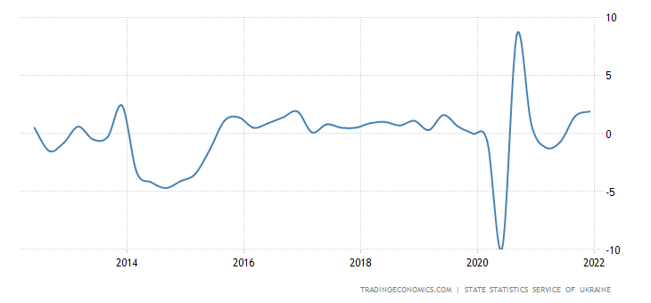
Változások
Makrogazdasági változások
Halmozódó válsághatások Ukrajnában (2014- = Majdan, Krim; 2020-2022 = Pandémia; 2022-től totális orosz-ukrán háború)
GDP visszaesés, stagnálás váltakozása;
Erős inflációs nyomás, bizonytalanság;
Demográfiai változások
Mezőgazdasági aktív népesség csökkenése (elvándorlás)
Elöregedő falvak, fiatal lakosság nem lát perspektívát a mezőgazdaságban.
Szabályozási változások
Földreform
Ukrajna GDP növekedési rátája az elmúlt 10 évben. Forrás: https://hu.tradingeconomics.com/ukraine/gdp-growth
Notes:
A független Ukrajna három évtizede folyamatos kihívásokat jelentett. Az utóbbi évtizedről pedig a kumuláció (halmozódás) hatása érvényesül, ami kezdődött a világgazdasági krízissel, folytatódott belpolitikai válsággal (Majdan), eljutottunk a 2014 óta tartó orosz-ukrán konfliktusig, melybe közbeékelődött egy újabb COVID-19 járvány okozta társadalmi-gazdasági sokkhatás.
Látható az ábrán, hogy a 2014-es események, majd a pandémia milyen jelentős csökkenést idézett elő az ország teljesítményében. A háborús hatás még a prezentáció készítésekor nem látszik, de össze sem lehetlesz hasonlítani a háborús (gazdasági) károkat a korábbiakhoz.
Ezek mind jelentősen hatnak a demográfiára. A lakosság 2014 óta folyamatos növekvő migrációt mutat, mely hatványozottan fokozódott 2022 tavaszán.
Fontos változás a 2021-ben életbe lévő földprivatizációs reform is, mely végül az operatív hatásait azért nem érzékeltette, mert a háborús helyzet felülírt minden másat.

Slide 7
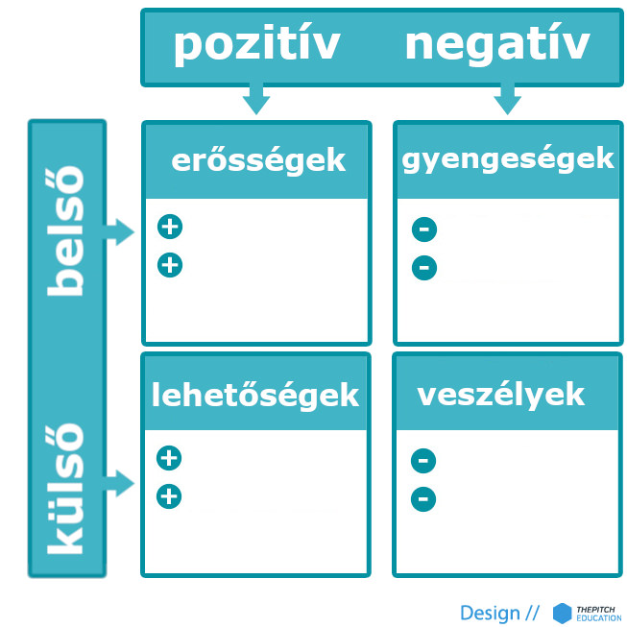
Agrár SWOT
Vizsgáljuk meg Kárpátalja agrárhelyzetét a SWOT elemzés segítségével!
A SWOT elemzés a régió belső (erősségek, gyengeségek) valamint külső tényezőinek (fenyegetések és lehetőségek) vizsgálatára alkalmas stratégiai elemző módszer.
Belső és külső elemzés
Strengths, Weaknesses, Opportunities and Threats
SWOT elemzés. Forrás: https://thepitch.hu/swot-elemzes/
Notes:
A SWOT elemzés az egyik leggyakrabban használt üzleti elemzési módszer, ami iránytűként szolgál a vállalatvezetésben.
Viszont gyakran alkalmazzák vidékfejlesztés folyamatában, mint egy helyzetelemző eszközt.
Az egész swot elemzés lényege, hogy egy komplex, átfogó, big picture szemléletet vezet le nagyon egyszerűen, átláthatóan.
A SWOT jelentése egy angol mozaikszó:
Strengths (erősségek)
Weaknesses (gyengeségek)
Opportunities (lehetőségek)
Threats (fenyegetések)
Ezekből indulunk el, és a pozitívumokra próbálunk tudatosan támaszkodni, a negatívumokon pedig javítani.

Slide 8
ERŐSSÉGEK
Kedvező klimatikus és talajadottságok
Bőséges vízkészlet
Fejlődő szakmai szervezeti háttér
Élő termesztési hagyományok
Elismert termékek és termőtájak
Széleskörű értékesítési lehetőségek
Notes:
Az erősségek tekintetében a természeti adottságokat kell leginkább kiemelni, amit nem tudott befolyásolni az elmúlt 10 év politikai-gazdasági viszonyai Ukrajnában.
Sajnos az az előny, hogy olcsó energia, bőséges és olcsó humánerőforrás ma már nem aktuális, mert az üzemanyagárak, gáz, villany sajnos közelíti a magyarországi árakat. Másik oldalról pedig a sok kivándorlás csökkenti a munkaképes korban lévő potenciális munkavállalók számát.

Slide 9
GYENGESÉGEK
Termőterületek szűkössége
Technikai és technológiai elmaradottság
Alacsony feldolgozottsági szint
Szervezetlen termelés és értékesítés
Egységes árualap hiánya
Termelői összefogás hiánya
Alacsony hozzáadott érték előállítás
Kevés munkaerő
Notes:
Mivel nagy az erdős rész Kárpátalján, így viszonylag alacsony a termőterületek aránya. Természetesen ez a szántőföldi növénytermesztés esetében reális (összehasonlítva a belső ukrajnai adottságokkal), azonban az intenzív zöldség és gyümölcstermesztés tekintetében nem releváns probléma.
A többi tényező evidens problémákat ír le.

Slide 10
LEHETŐSÉGEK
A biomassza hasznosítására alapozott intenzív primőr zöldség előállítás
Termálvizes fűtésre alapozott zöldség-előállítás
Magas hozzáadott érték tartalmú feldolgozott zöldség készítmény (konzerv, savanyúság) előállítás
Műtrágya és vegyszermentes biozöldség előállítás
Biogyümölcs előállítás, feldolgozás kézműves termékkészítés
Extenzív haszonállattartás és feldolgozás. Kézműves hús és tejtermékelőállítás
Komplex, alacsony energiaigényű, extenzív növénytermesztés és állattartás, termékfeldolgozás.
Notes:
A lehetőségek pont feltárja azokat az erőforrásokat, melyek potenciálisan megvannak Kárpátaljának és így lehet rá építkezni a vidékfejlesztésben. Azonban ezeket még nem, vagy csak részben hasznosítottuk.
A termálvíz adottságát a mezőgazdaságban akkor lehet majd effektíven felhasználni, amikor több helyen feltárják a kutakat, elindul a turizmusban a hasznosulás, s kvázi ment egy melléktermék hasznosulhat a gazdálkodásban.

Slide 11
VESZÉLYEK
Politikai és gazdasági depresszió hosszú távú megmaradása (háború)
Dráguló energiaárak és energiahiány
Negatív migrációs folyamatok folytatása, felerősödése (fiatalság elvándorlása)
Vásárlói szokások megváltozása
Termőföld kivásárlása
Belső és külső konkurencia erősödése
Notes:
Ezek a tényezők az utóbb 5 évben igen felerősödtek. Főleg a politikai és gazdasági veszélyek nőttek radikálisan.
A negatív hatások az erőforrásokhoz való hozzájutásban és megdrágulásában is veszélyt hordoznak, főleg az egyes energiahordozók vonatkozásában.
Következő nagy veszély a termőföldek agro-holdingok általi kivásárlása, mely folytán a helyi kisgazdák föld nélkül maradnak, ami tovább erősíti a helyi magyarság elvándorlását.

Slide 12
Vidékfejlesztési stratégia = Egán Ede terv
Kárpátalja esetében a vidékfejlesztési stratégiát az Egán Edéről elnevezett gazdaságfejlesztési stratégia jelentette.
Készítésének ideje: 2014
Időszak: 2015-2020.
Célterület: Kárpátalja magyarlakta térsége.
Készítői:
Kárpátaljai Magyar Kulturális Szövetség
Kárpátaljai Magyar Vállalkozók Szövetsége
Pro Agricultura Subcarpathica
II. Rákóczi Ferenc Kárpátaljai Magyar Főiskola
Egán Ede terv borítója. Forrás: Egán Ede terv, 2014.
Notes:
A tanulmány írásakor még sok minden teljesen másképp volt, mint 2022-ben.
Nem indult el az orosz-ukrán konfliktus;
Nem volt ilyen erős a kivándorlás;
Bár sok korrupciós tényezők hátráltatták a gazdaság fejlődését, de volt egyfajta kiszámíthatóság.
Ekkor fogalmazódtak meg a Magyar Kormány gazdaságélénkítő kezdeményezései.
A tanulmány jövőkép-egységében fogalmaztuk meg, hogy e jelen terv célja egy gyarapodó kárpátaljai magyar közösség irányába ható koncepció felvázolása.
Az Egán Ede terv a fenti megállapításoknak megfelelően a következő elemekből áll össze:
Helyzetelemzés
Jövőkép
Célrendszer
Kitörési pontok
Eszközrendszer, végrehajtás keretei

Slide 13
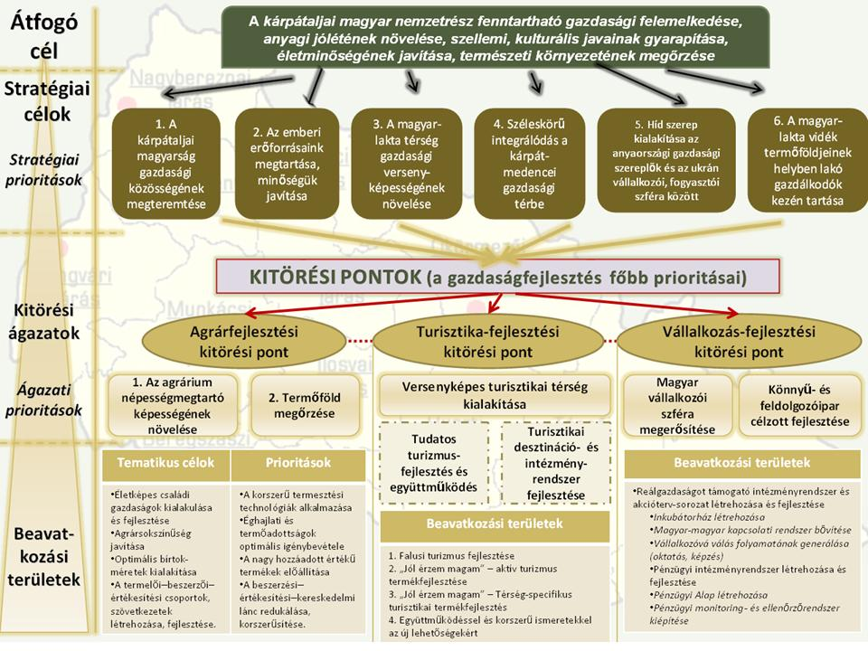
Egán Ede gazdaságfejlesztési terv célrendszere
Egán Ede terv: célstruktúra.
Forrás: Egán Ede terv, 2014.
Notes:
A magyarság akkor tud gazdasági előnyre szert tenni, ha megtalálja azokat a versenyelőnyöket, amelyek megkülönböztethetik – elsősorban nem a nemzetiségi, hanem a gazdasági minőség szempontrendszere alapján. – fogalmaz a terv.
A terv jövőképe 6 fő stratégiai pillérje a következő:
1. A kárpátaljai magyarság gazdasági közösségének megteremtése
2. Az emberi erőforrásaink megtartása, minőségük javítása
3. A magyarlakta térség gazdasági versenyképességének növelése
4. Széleskörű integrálódás a kárpát-medencei gazdasági térbe
5. Híd szerep kialakítása az anyaországi gazdasági szereplők és az ukrán vállalkozói, fogyasztói szféra között
6. A magyarlakta vidék termőföldjeinek helyben lakó gazdálkodók kezén tartása
„Víziónk tehát az, hogy megerősítsük a családi gazdaságokat, valamint a mikro-, kis- és közepes vállalatok versenypozícióját, továbbá fejlesszük a munkaerő-piaci igényeknek megfelelő szakismereti bázist, s elősegítsük a helyi üzleti közösségek, valamint a határon átívelő gazdasági kapcsolatok fejlesztését” (Egán Ede terv, 2014)
Kitörési pontok:
agrárfejlesztés;
turisztika-fejlesztés;
vállalkozás-fejlesztés;

Slide 14
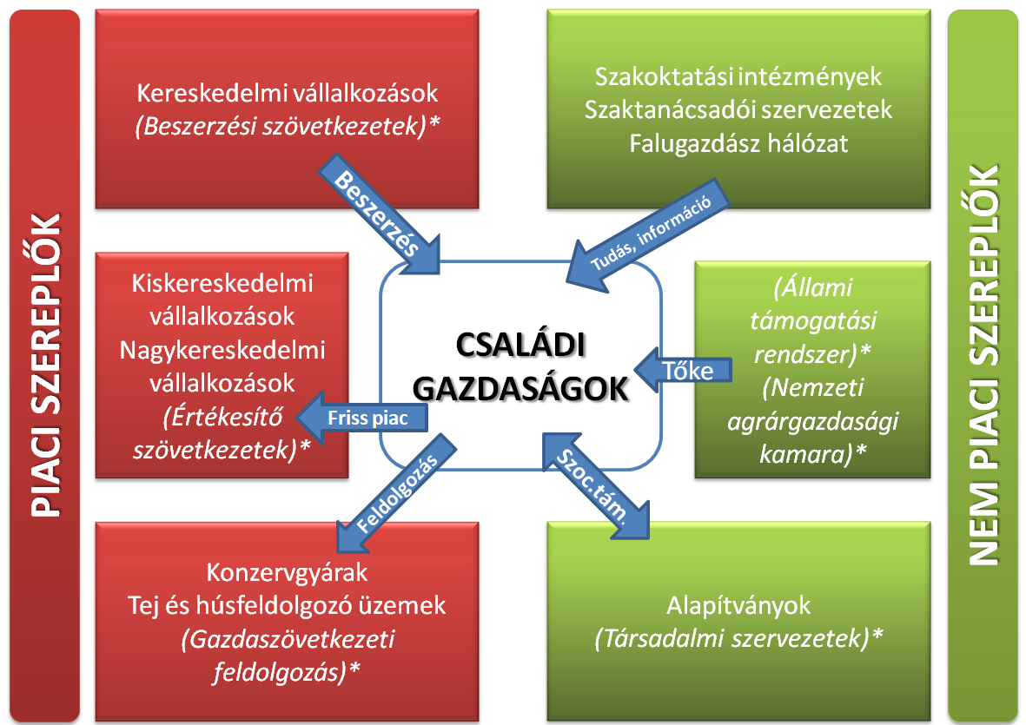
EE terv: Agrárium jövőképe és célrendszere
Egán Ede terv: Családi gazdaságok erősítését célzó fejlesztési koncepció. Forrás: Egán Ede terv, 2014.
Egán Ede terv: Agrárstratégia.. Forrás: Egán Ede terv, 2014.
Notes:
Agrárium jövőképének filozófiája:
a magyar megmaradást és fejlődést szavatoló nemzetmegtartó erőt jelenthet az, ha a magyar falvak bel- és külterületein minden arra alkalmas földterületen a helyi családok által folytatott intenzív és jövedelmező gazdálkodás valósul meg, a jelenleginél sokkal több családnak nyújtva biztos és kárpátaljai viszonylatban magas jövedelemforrást. (EE terv, 2014)
Elérendő célállapot
Családi gazdaságokon alapuló agrárium. A megerősödő, árutermeléssel foglalkozó 12000-15000 családi gazdaság mintegy 50.000-60.000 kárpátaljai magyar lakosnak biztosítja közvetlenül a megélhetést, míg további 4000-5000 család (15-20 ezer fő) önellátás céljából, a fő jövedelemforrás mellett foglalkozik mezőgazdasági termeléssel.
A magyarlakta települések termőföldjeinek döntő többsége a helybéli magyar gazdák tulajdonában és használatában marad, miközben kialakul az adott mezőgazdasági tevékenység szempontjából optimális birtokszerkezet.
A tervezési időszak végére a családi gazdaságok jövedelmezőségének, a benne résztvevők életszínvonalának a megyei átlag fölé kell emelkednie.
A családi gazdaságok legalább 25%-ában legyen szakirányú végzettséggel rendelkező személy.
Ki kell épülnie egy teljes vertikumú magyar nyelvű szakképzési rendszernek.
Ki kell épülnie egy egységes falugazdász-szaktanácsadói rendszernek, teljes körű ágazati és területi lefedettséggel.
A szakmai színvonal emelkedésével párhuzamosan meghatározó jelentőségűvé kell válnia a korszerű, intenzív termesztési technológiákat alkalmazó ágazatoknak. Az elkövetkező 10 évben az intenzív zöldség- és gyümölcstermesztési felületnek a duplájára kell növekednie.
Létre kell jönniük a termelői beszerzési-értékesítési csoportoknak. A családi gazdaságok áruforgalmának 40-50%-a ezeken keresztül bonyolódik le.
A piacra kerülő áruk feldolgozottság-arányának el kell érnie az 50%-ot. Ebbe beletartozik a frisspiaci termékek korszerű csomagolása is.
Ágazati célok:
Az agrárium népességmegtartó képességének növelése
A termőföld helyben lakó magyar gazdák tulajdonában és használatában történő megtartása.

Slide 15
EE terv: A turizmus fejlesztési stratégiája
Falusi turizmus fejlesztése
Versenyképes turisztikai térség kialakítása
Kiegészítő jövedelemforrás biztosítása a vidéki lakosságnak
Aktív turizmus termékfejlesztése
Versenyképes turisztikai térség kialakítása
Az aktív turizmus termékfejlesztése
Térség-specifikus turisztikai termékfejlesztés
Versenyképes turisztikai térség kialakítása
Térség-specifikus turisztikai termékek fejlesztése
Rendezvény-, bor-, lovas-, helyszíni kiegészítő szolgáltatások
Együttműködéssel és korszerű ismeretekkel az új lehetőségekért
- A térség ismertségének és az ide érkező turisták számának növelése
- Új turisztikai küldő területek feltárása, helyi DTM szervezet létrehozása, turisztikai marketing-terv, oktatás fejlesztés,
Cselekvések: hálózatfejlesztés, épített örökség és település arculat fejlesztés, szálláshely-felmérés,
Cselekvések: kerékpár-, vadász- és horgász-, vízi-, és ökoturizmus célzott fejlesztése
Egán Ede terv: Turizmus stratégia. Forrás: Egán Ede terv, 2014.
Notes:
A turizmus kapcsán négy fő bevatkozási területet különít el a terv:
Falusi turizmus fejlesztése:
Stratégiai cél: Versenyképes turisztikai térség kialakítása
Specifikus cél: Kiegészítő jövedelemforrás biztosítása a vidéki lakosságnak
Indikátorok:
szakmai érdekvédelmi szervezet megalakítása;
a működő és a lehetséges falusi szálláshelyek száma;
a felújított és turisztikailag hasznosított létesítmények száma;
falusi programok száma;
falusi vendégéjszakák száma;
település-arculatot fejlesztő programok száma
a lakosság jövedelem-szintjének emelkedése.
2. „Jól érzem magam” – aktív turizmus termékfejlesztése
Stratégiai cél: Versenyképes turisztikai térség kialakítása
Specifikus cél: Az aktív turizmus termékfejlesztése
Indikátorok:
tematikus programok száma;
kidolgozott túraútvonalak száma;
megszervezésre kerülő túrák száma;
aktív turizmusban résztvevő turisták száma;
túrák alatti többletköltés;
vendégéjszakák száma;
a turisztikai szezon idejének meghosszabbodása;
a lakosság jövedelem-szintjének emelkedése.
3. „Jól érzem magam” – Térség-specifikus turisztikai termékfejlesztés
Stratégiai cél: Versenyképes turisztikai térség kialakítása
Specifikus cél: Térség-specifikus turisztikai termékek fejlesztése
Indikátorok:
tematikus programok száma;
kidolgozott túraútvonalak és rendezvények száma;
megszervezésre kerülő túrák és rendezvények száma;
a térség-specifikus turisztikai termékek fogyasztóinak száma;
túrák alatti többletbevétel;
vendégéjszakák száma;
a turisztikai szezon idejének meghosszabbodása;
a lakosság jövedelem-szintjének emelkedése.
4. Együttműködéssel és korszerű ismeretekkel az új lehetőségekért
Stratégiai cél: Versenyképes turisztikai térség kialakítása
Specifikus cél: A térség ismertségének és az ide érkező turisták számának növelése
Indikátorok:
helyi desztinációs menedzsment-szervezet megalakulása;
térségi turisztikai marketing-terv létrehozása;
térségi marketing- és tematikus kiadványok száma;
szakirányú képzések száma;
szakirányú képzésben résztvevők száma;
vendégéjszakák száma;
a belföldi turisták által eltöltött vendégéjszakák száma;
a lakosság jövedelem-szintjének emelkedése.

Slide 16
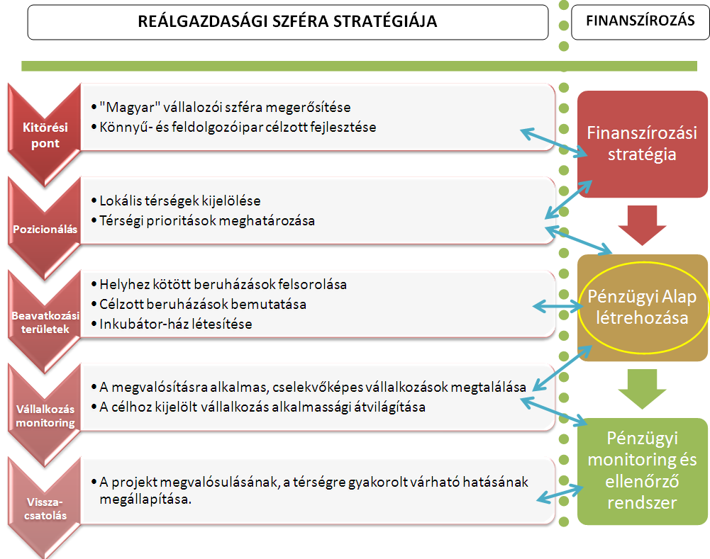
EE terv: A vállalkozói szféra és könnyűipar fejlesztési stratégiája
Stratégia kidolgozásért felelt: Kárpátaljai Magyar Vállalkozók Szövetsége.
Az Egán Ede terv három pillére közül a nem mezőgazdasági és turisztika vállalkozások gyűjtőtégelye.
Egán Ede terv: Reálgazdasági szféra stratégiája. Forrás: Egán Ede terv, 2014.
Notes:
A kárpátaljai magyarság gazdasági erejének és önfenntartásának megteremtéséhez megkerülhetetlen feltételek a következők:
Pénzügyi háttér biztosítása (FINANSZÍROZÁSI SZFÉRA).
Stratégia iránya
Pénzügyi Alap létrehozása
Pénzügyi monitoring és ellenőrző rendszer
Megvalósítási stratégia folyamata (REÁLGAZDASÁGI SZFÉRA)
Beavatkozási területek meghatározása
Lokális térségek kijelölése és prioritások meghatározása
Helyhez kötött beruházási tervek kidolgozása
Inkubátor-ház létrehozásának célja és haszna
A megvalósításra alkalmas, cselekvőképes vállalkozások megtalálása
A célhoz kijelölt vállalkozások alkalmassági átvilágítása
A projekt megvalósulása térségre gyakorolt várható hatásának megállapítása.
Általános vállalkozási projektötletek:
kézműves kisipar önálló és szervezett rendszerének kialakítása (összekapcsolja a turisztikai és agrárvállalkozásokat);
kiskereskedelmi hálózat kialakítása (kapcsolódás az agrárszektorhoz);
kiskereskedelmi üzletek megerősítése („ABC”-üzletek marketingjének növelése);
szolgáltató vállalatok megerősítése és célzott alapítása (pl. szakszolgáltatások: fodrászat, utazási irodák, fuvarozó cégek, pályázatíró irodák);
egy nagyobb és több kisteljesítményű konzervüzem telepítése zöldség és gyümölcstermesztési centrumok közelébe;
húsfeldolgozó üzem a Bereg- és a Felső-Tisza-vidéken;
félkész-termékeket gyártó, ún. bérmunka-konstrukcióban működő magyar érdekeltségű vállalatok feltőkésítése profilváltás céljából, magasabb hozzáadott értéket képviselő késztermékgyártáshoz;
takarmánykeverő üzemek létesítése;
ásványvíz-palackozó üzem bővítése;
vendéglátóipari vállalkozások létrehozása a főbb turisztikai központoknál;

Slide 17
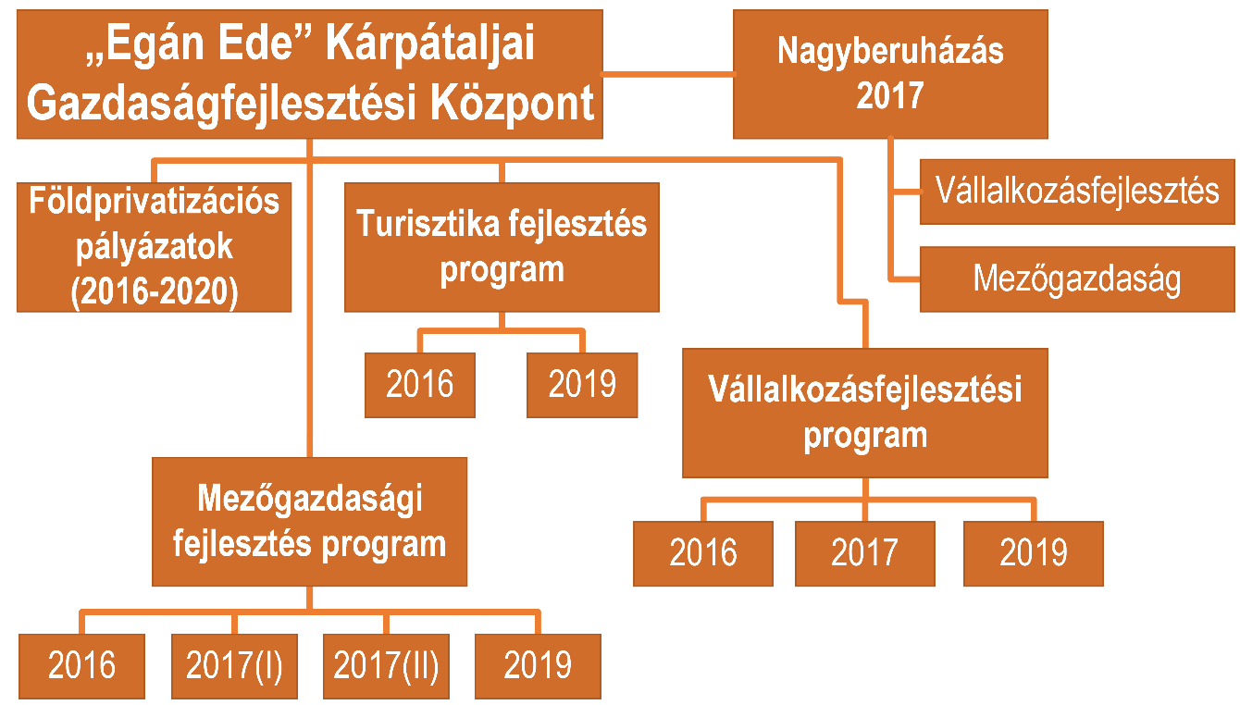
Egán Ede terv megvalósulásának értékelése
5 éves működés mérlege:
5700 kisösszegű (max. 3 mFt) sikeres pályázat;
18000 földprivatizációs pályázat;
Nem valósult meg, vagy szünetelt:
Közepes és nagyberuházások támogatása;
Turisztikai pályázatok 2016 után szüneteltek 2019-ig.
Az utolsó pályázati kör csak részlegesen lett elbírálva, kifizetve.
Konklúzió:
Hiánypótló, nagyon fontos program;
Hatékonyságnövelés fokozása (integrátor cégek kellenek);
Külső nem várt körülmények hátráltatása (hatósági vegzálások, orosz-ukrán konfliktus, majd háború).
Bíró (2022): Egán Ede Gazdaságfejlesztési Központ 2016-2020 között folytatott tevékenysége.
Egán Ede Kárpátaljai Gazdaságfejlesztési Központ adatai. Forrás: Berki Marianna EE igazgató, 2020.
Notes:
A főbb következtetések megtalálhatók a dián.
A logikai struktúra bemutatja az Egán Ede program gyakorlati megvalósulását, valamint főbb időpontjait.

Slide 18
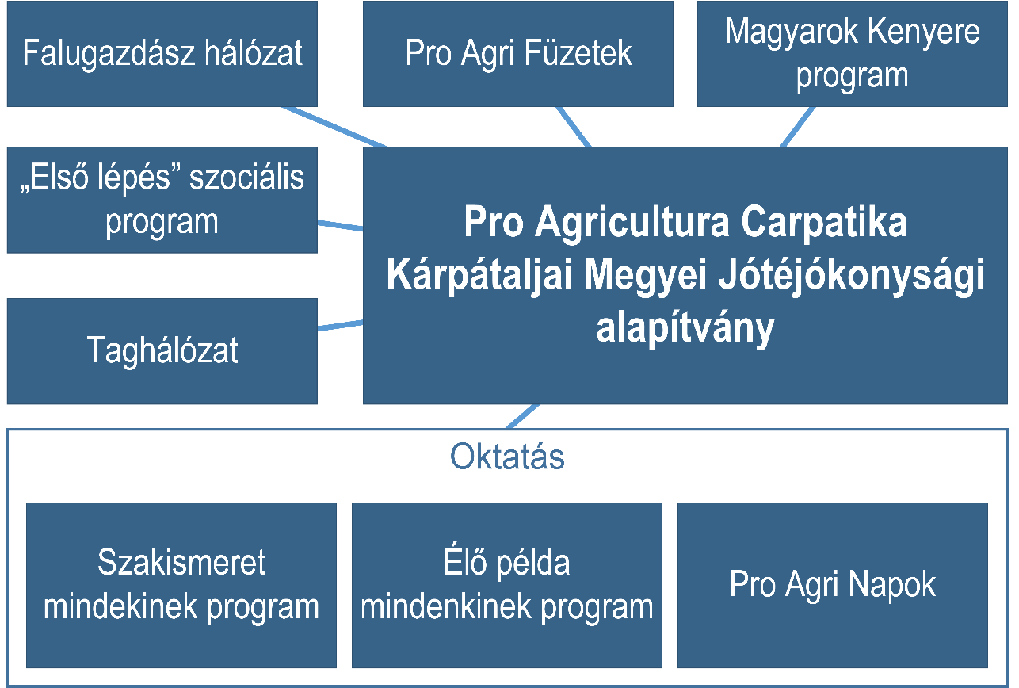
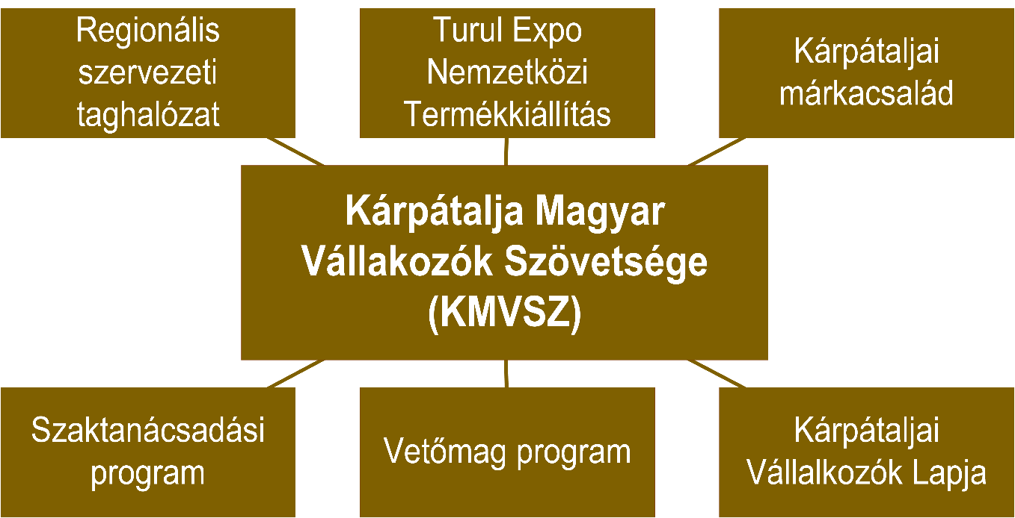
Egyéb támogatási programok Kárpátalján
Pro Agricultura Carpatika Megyei JA kárpátaljai magyar agrárium fejlesztésére irányuló programjai. Forrás: Bíró (2022).
A Kárpátaljai Magyar Turisztikai Tanács kárpátaljai magyarlakta vidék fejlesztésével kapcsolatos programjai. Forrás: Bíró (2022):
A Kárpátaljai Magyar Vállalkozók Szövetsége kárpátaljai magyar agrárium fejlesztésére irányuló programjai (szövetség által szolgáltatott adatok alapján). Forrás: Bíró (2022).
Notes:
Az Egán Edén kívül a szakterületekért felelős kárpátaljai magyar érdekvédelmi szerveknek is volt különálló és a tervhez szorosan kapcsolódó programjai.
Ez a dia a három fő érdekvédelmi szervezet munkáját mutatja be:
KMVSZ
Por Agricultura Carpatika
KMTT
KMVSZ
A Kárpátaljai Magyar Vállalkozók Szövetsége (KMVSZ), a Kárpátalján élő magyar vállalkozók gazdasági és szociális érdekeit képviselő társadalmi szervezet.
A Szövetség célja, a kárpátaljai magyarság gazdasági életének fellendítése, Ukrajna gazdaságába történő integrálása, megőrizve annak sajátosságait. Jogot formál gazdasági kapcsolatok létesítésére, hozzá hasonló belföldi és külföldi szervezetekkel.
A szervezet falugazdászprogramot végez, emellett szakfolyóiratban tájékoztatja a helyi gazdákat és vállalkozókat a térség híreiről, vetőmagprogramján keresztül konkrét materiális támogatást is nyújt, illetve rendezvényein értékesítési platformot kínál a megtermelt áru bemutatására.
A Turul Expo Nemzetközi Termékkiálítás a Vállalkozók Szövetsége által 2014-től évente megrendezett kárpát-medencei eseménysorozat. Amelyen a mezőgazdasággal foglalkozók és vidéki termelők, kézművesek mutathatják be termékeiket a nagyközönségnek.
A Kárpátaljai Magyar Vállalkozók Szövetségének „Vetőmagot a gazdának programja” keretében kukorica, búza és egyéb szántóföldi kultúrák vetőmagjához juttatják a gazdákat. Az elmúlt négy évben a program keretében a kárpátaljai gazdák magyarországi vetőmaghoz juthattak hozzá a KMVSZ közreműködésének köszönhetően.
KMTT:
A Kárpátaljai Magyar Turisztikai Tanács a magyaroszági támogatásoknak köszönhetően évente képviseli Kárpátalját a budapesti Utazás Kiállításon, 2018- ban falusi vendéglátó tanfolyamot szervezett Beregszászban, részt vett a Kárpátaljai Gasztrokalauz című kiadvány elkészítésében, illetve kidolgozta a kárpátaljai falusi vendégfogadók minősítő rendszerét, amelyet egyre szélesebb körben alkalmaznak Kárpátalja magyarlakta településein. (Berghauer, Sass 2019)
A KMTT 2018-ban elindította a „Kárpátaljai falusi vendégház” és a „Kárpátaljai vendégház” minősítő védjegyet Kárpátalja magyarok által lakott vidékén. A minősítés kérelmezése ingyenes és önkéntes alapon történik. 2019-ben Beregszász városból és 8 járás 39 településéről több mint 170 vendégházat minősítettek a napraforgó-rendszer kritériumai alapján (http://kmtt.info)
A minősített vendégházaknak 2019-ben volt lehetőségük eszközbeszerzési és beruházási projektek támogatására pályázni az Egán Ede Gazdaságfejlesztési Központ Turisztika alkategóriában meghirdetett pályázati kiírásában.
PAC:
Pro Agricultura Carpatika Megyei Jótékonysági Alapítvány 2012-es alakulása óta folyamatosan kárpátaljai magyar gazdáknak segít képzéseivel, szaktanácsaival. Szoros kapcsolatot ápol Magyarország Földművelésügyi Minisztériumával és a Nemzeti Agrárgazdasági Kamarával is. Ezen intézmények és a Bethlen Gábor Alapkezelő Zrt. biztosítják a megyei szinten működő szervezet számára szükséges anyagi forrásokat.
A Pro Agricultura Carpatika Alapítvány kiemelt programjai: 1. Első lépés szociális program; 2. Falugazdász hálózat; 3. Szakismeret mindenkinek; 4. Élő példa innovációs program. (Gabóda, 2020)

Slide 19
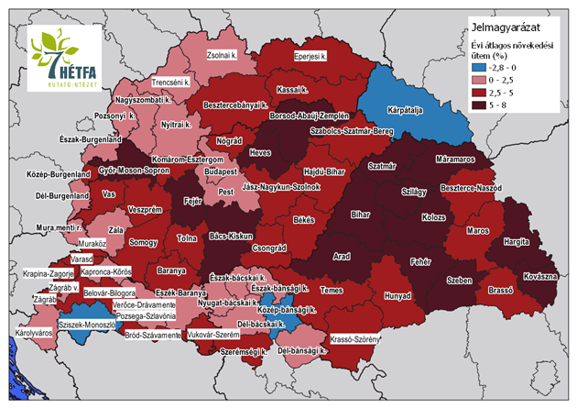
Jó gyakorlatok adaptálása Kárpátalja vonatkozásában
Digitális megoldások a vidékfejlesztésben tananyag igen sok hasznos gyakorlatot mutat be, melyek közül az alábbiakat tartjuk beépíthetőnek Kárpátalja vidékfejlesztésében:
közösség erősítése hiperlokális hírekkel;
közösségi ételmegosztás;
miutcank.hu közösségépítő platform;
szatyorbolt;
nyitott porták program;
okos falu projekt;
távegészségügyi szolgáltatás;
Illusztráció: Kárpát-medencei gazdasági tér jó gyakorlatok átvétele. Forrás: https://hetfa.hu/2021/06/03/2010-es-evek-kozelebb-hozta-egymashoz-a-karpat-medence-tersegeinek-gazdasagat/
Notes:
Átvizsgálva a magyarországi jó gyakorlatokat a felsorolásnak megfelelő példákat látjuk megfelelőnek Kárpátalja vonatkozásban.

Slide 20
Jó gyakorlat átvétel: közösség erősítése hiperlokális hírekkel
Kesztölc település példája:
2700 fős kistelepülés
Növekvő lakosság (betelepülések)
Példa stratégiája:
támogatják a helyi munkahelyek kialakítását,
védik a környezetüket és a hagyományaikat,
valamint támogatják az új betelepülők integrálódását a közösségbe.
Beavatkozási területek:
összetartás erősítése,
a turizmus támogatása,
a környezetük védelme és a szövetségek építése.
Összehasonlítás kárpátaljai kistelepülésekkel:
a helyi magyarság jellegzetesen ilyen kis településeken él
sajnos a népesség nem nő, hanem csökken
Viszont a háború után (alatt) várható ukrán népesség betelepülése.
Helyi stratégia:
Vállalkozás-élénkítő program (Egán Ede) => Munkahely teremtés
Kulturális fesztiválok (piac is egyben)
Nemzetiségi ellentétek leküzdésére alkalmas közös programok, együttes támogatási rendszerek kialakítása („Gesztus politika”)
Beavatkozási területek:
Megegyezik a magyarországi példával
Notes:
A dia baloldalán található a modell, amit átlehetne venni. A jobb oldalán pedig a helyi viszonyok leírása.

Slide 21
Jó gyakorlat átvétel: közösség erősítése hiperlokális hírekkel (folytatás)
Hírképzéssel kapcsolatos megoldási javaslatok:
Megalkotni a kis- és közepes falvaknak is egy településspecifikus, mégis közös elvek mentén működő arculatát (több nyelvű weboldalak).
A településmarketinget átültetni a közösségi média felületére (facebook és youtube oldalak).
Hiperlokális hírek generálása: Kárpátalja egyik nagyon fontos értéke az emberi tényező, melyet ki kellene emelni a hiperlokális terekben (be lehetne mutatni a helyi aktív embereket, művészeket, vállalkozókat, termelőket; híreket adni az iskola, az ovi és a művelődési ház életéből; bemutatni az önkéntes akciókat.
Kárpátaljai Nagydobrony község facebook oldala. Forrás: https://www.facebook.com/nagydobrony
Kárpátaljai Kaszonyi Kistérség facebook oldala. Forrás: https://www.facebook.com/kaszonyikisterseg

Slide 22
Jó gyakorlat átvétel: közösségi ételmegosztás
Casserole Club ételfutár:
az extra adagot főző városlakók eljuttathatják a felesleges ételt a közelükben lakó rászorulóknak vagy időhiányban szenvedő szomszédaiknak.
A tagok megvendégelhetik egymást miközben erősödnek a szomszédsági kapcsolatok.
Myfoodsharing.at honlap:
magánszemélyek, gyártók és kereskedők is közzétehetik felesleges, de még le nem járt szavatosságú élelmiszereiket.
Jelenleg ilyen megoldás nincs Kárpátalján.
Fontos lehet városokban és nagyközségekben ez a megoldás.
A háború időszakában megszaporodtak az „ingyenkonyhák”, mely a menekültek mellett az otthon lévő idősek számára is nagy segítség.
A felmerült gyors megoldásokat lehetne középtávon átmenteni hasonló digitális lehetőségekbe.
A megoldást non profit szervezeteken (vállalkozói érdekvédelem, szociális érdekvédelem, egyház stb.) keresztül lehet
Notes:
A dia baloldalán található a modell, amit átlehetne venni. A jobb oldalán pedig a helyi viszonyok leírása.

Slide 23
Jó gyakorlat átvétel: miutcank.hu közösségépítő platform
http://miutcank.hu - Lokális közösségépítő platform, ahol a szomszédok szívességeket kérhetnek és adhatnak, így pénzt és időt spórolhatnak.
Csatlakozás után azonnal látható, hogy kik élnek a környéken és felfedezhető a szomszédságban élő emberek és lehetőségek
Kárpátalján:
Főleg városokban, nagyközségekben, illetve olyan településeken lenne értelme, ahol jellemzően magas a népességváltozás dinamikája.
Az alkalmazást több nyelvűre lehetne tenni, ahol akár a fordítóprogramok fejlődésével a vegyes lakosság is könnyebben megismerheti egymást.
Kulturális programokkal inputokat adni, hogy ne halljon el a kezdeményezés.
Össze lehet kapcsolni a közösségi részvétel funkcióval, ahol a lakosság a területfejlesztésre vonatkozó ötleteit, meglátásait könnyedén megtudja osztani.
Notes:
A dia baloldalán található a modell, amit átlehetne venni. A jobb oldalán pedig a helyi viszonyok leírása.

Slide 24
Jó gyakorlat átvétel: okosutak
Somlói Okosutak:
Turisztikai értékek egységes rendszerbe foglalása
Interaktív, GPS-szel is követhető túraútvonalak kialakítása
„Láthatóvá”, elérhetővé tenni a térséget a turisták számára
Közvetlen és közvetett bevétel generálása
Fejleszteni a közösséget, helyi hálózatokat építeni
Kárpátalja:
A térség fő vidékfejlesztési pillére a turizmus (termálvizes, szabadvizes, bakancsos, borösvény kulturális).
Sok kiaknázatlan terület van, amit egy okosut alkalmazás/honlap/tematikus kiadvány helyzetbe tudna hozni.
Szükséges civil háttér (pl. KMTT) és elhívatott emberek, akik ezt üzemeltetni fogják.
Notes:
A dia baloldalán található a modell, amit átlehetne venni. A jobb oldalán pedig a helyi viszonyok leírása.

Slide 25
Jó gyakorlat átvétel: Szatyorbolt
Kárpátalja:
Erre már van kezdeményezés a Kárpátaljai Fiatal Magyar Vállalkozók részéről az Online Piactér elindításában.
A funkciók bővítésével és a projekt hatékony elindulásával lehet hasonló megoldást generálni a térségben is.
A Szatyor szolgáltatás a következőket biztosítja:
Közvetlenül a termelőtől szerezi be az árut
Idény zöldségeket és gyümölcsöket árul, lehetőleg azok szabadföldi változatát
Lehetőség szerint helyi termelőkkel áll kapcsolatban, a rövidebb szállítás érdekében
Minimális csomagolás
Hetente frissen érkezett termékeket kínál
Környezetkímélő szállítás
Képzéseket, bemutatókat, gyakorlati műhelymunkákat
Te szedd magad akciók szervezése
Online piacteret hozott létre a Kárpátaljai Fiatal Magyar Vállalkozók Szövetsége. Forrás: TV21.
Notes:
A dia baloldalán található a modell, amit átlehetne venni. A jobb oldalán pedig a helyi viszonyok leírása.

Slide 26
Jó gyakorlat átvétel: Nyitott porták program
A Zala-völgye gazdái, helyi termék előállítói, agroturisztikai szolgáltatói 2018-ban partnerségre léptek egymással és létrehozták a Nyitott Porta rövid élelmiszerlánc csoportot.
Az együttműködő gazdák legfontosabb vállalása, hogy rendszeresen hirdetnek meg nyitott napokat és eseményeket az érdeklődők, vásárlók számára
Lehetőség van a kárpátaljai falusi turizmus keretébe ágyazni a nyitott porták programokat.
Létre kell hozni egy saját többnyelvű honlapot, azt folyamatosan friss információkkal kell ellátni és kapcsolatot teremteni a közösségi oldalakon keresztül is az érintettekkel.
Notes:
A dia baloldalán található a modell, amit átlehetne venni. A jobb oldalán pedig a helyi viszonyok leírása.

Slide 27
Jó gyakorlat átvétel: Okos falu projekt
Ceglédberce példája:
nyolc egységből álló Full HD kamerarendszert épített ki a településen, amelyek a helyi rendőrség és polgárőrség ügyeleteihez továbbítják a frekventált közterületek képeit;
a két leglátogatottabb helyszínen WiFi hotspotot is létesített
Ingyenes mobilalkalmazást fejlesztett ki a helyieknek, és az odalátogató turistáknak a szükséges információk megszerzéséhez
Kárpátalja:
Sokkal távolabbról indulunk!
Viszont Ukrajnában is rohamosan fejlődött az okos technológia használata.
A közigazgatási reform után kistérségi szinten lehet hasonló megoldásban gondolkodni.
Kamerarendszer már most is több településen működik
Költséghatékony lehet az energiatakarékos közvilágítás kialakításával.
Turisztikai potenciállal rendelkező települések esetében van létjogosultsága a mobilalkalmazásnak.
Notes:
A dia baloldalán található a modell, amit átlehetne venni. A jobb oldalán pedig a helyi viszonyok leírása.

Slide 28
Jó gyakorlat átvétel: távegészségügyi szolgáltatás
A helyi egészségügyi szolgáltató célja mobiltelefonokon elérhető applikáció segítségével megfigyelni a krónikus betegségben szenvedők állapotát.
A feldolgozás minden esetben egészségügyi intézmény keretei között folyik, és ha szükséges, az egészségügyi személyzet értesítése is automatikusan megtörténik.
Kárpátalja esetében:
Ez akkor működhet, ha a nagyvárosokban a kórházi ellátás digitalizációja fejlődni fog.
Viszont ebben az esetben is a kistelepüléseken élők számára hosszabb távon sem lesz elérhető olyan sürgősségi ellátás, tanácsadás, ami egy nagyvárosban. Ebben jelenthet segítséget a távegészségügyi alkalmazás.
Notes:
A dia baloldalán található a modell, amit átlehetne venni. A jobb oldalán pedig a helyi viszonyok leírása.

Slide 29
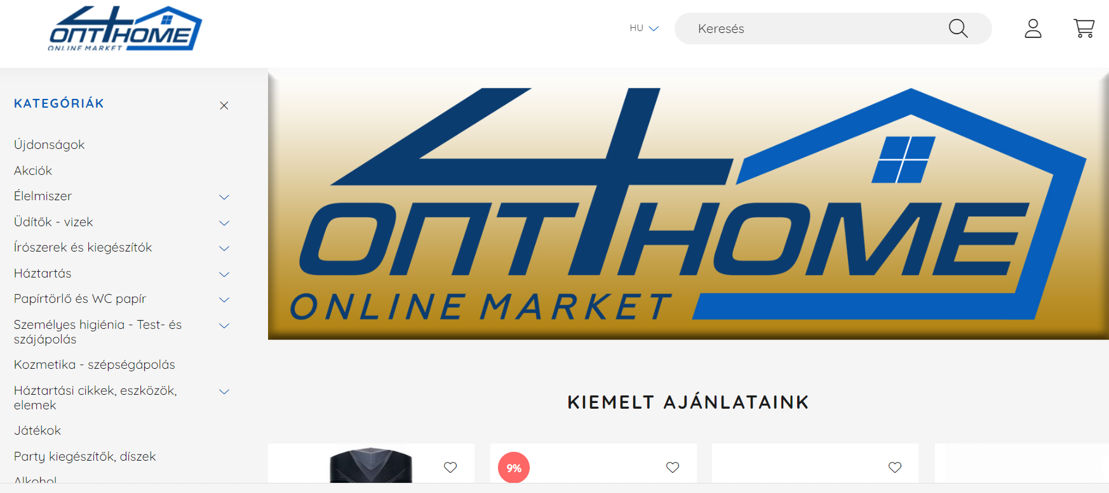
Helyi kezdeményezések és új lehetőségek
Az előzőekben bemutatott esetleges adaptációk több esetben csak jövőbeli tervként lehet említeni (miután Ukrajnában normalizálódik a helyzet).
Viszont jelenleg is futnak olyan projektek, melyek a digitális vidékfejlesztéshez kapcsolódnak:
OptHOME – online nagykereskedés
KFMVSZ – online piactér (fejlesztés alatt)
Online nagykereskedés magyar-ukrán nyelven. Forrás: https://www.optforhome.com/.
Online piacteret hozott létre a Kárpátaljai Fiatal Magyar Vállalkozók Szövetsége. Forrás: TV21.
Notes:
Az utolsó példa már csak helyi, amit jelenleg a kárpátaljai magyarság vonatkozásában mintának be tudunk mutatni.

Slide 30
Felhasznált irodalmi hivatkozások jegyzéke
Bíró É (2022): A magyarországi támogatások szerepe a kárpátaljai kertészeti vállalkozások és a vidék fejlesztésében. Szakdolgozat. MATE.
Egán Ede Gazdaságfejlesztési Terv. 2014. // [Elektronikusan megtalálható: https://www.eganede.com/gyik-2017]
Internetes források:
https://ungparty.net/karpatalja/karpatalja-terkepek.htm
https://karpataljalap.net/2022/03/06/karpataljai-markacsalad-bemutatasa-acs-bela-batatatermeszto
https://karpatalja.ma/karpatalja/gazdasag/mikent-lehet-talpon-maradni/
https://hu.tradingeconomics.com/ukraine/gdp-growth
https://thepitch.hu/swot-elemzes/
https://hetfa.hu/2021/06/03/2010-es-evek-kozelebb-hozta-egymashoz-a-karpat-medence-tersegeinek-gazdasagat/
https://www.facebook.com/nagydobrony
https://www.facebook.com/kaszonyikisterseg
https://www.optforhome.com/

Slide 31
TAG-ek
#vidékfejlesztés
#karpatalja
#EganEdeterv
#KMVSZ
#KFMVSZ
#ProAgriCultura
#KMTT
#okosfalu
#smartcity
#SmartMobility
#Sharingeconomy
#közösségigazdaság
#Mezőgazdaság4.0
#turizmus
#e-közigazgatás

